Slide 1
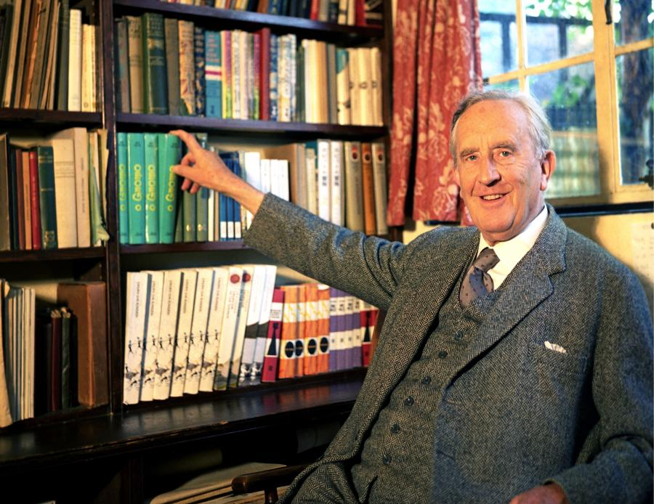
Создатель
«Властелина колец»
Джон Рональд Руэль Толкин
(1892-1973)

Slide 2
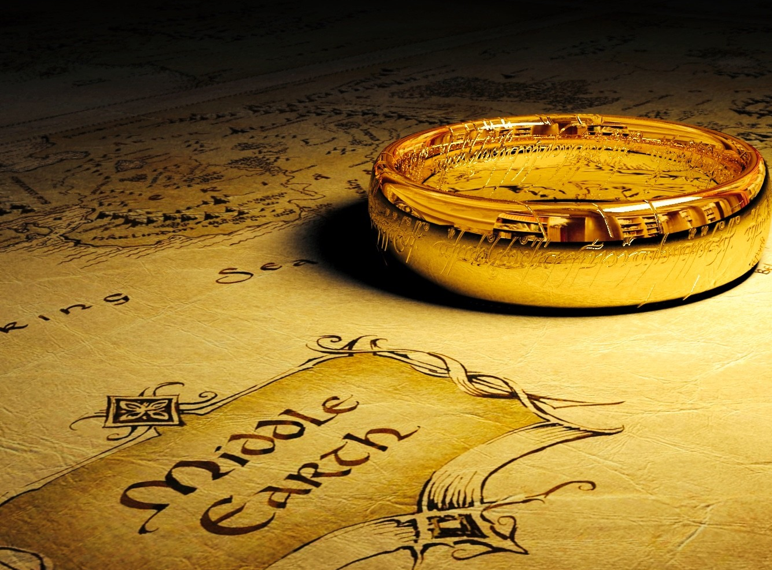
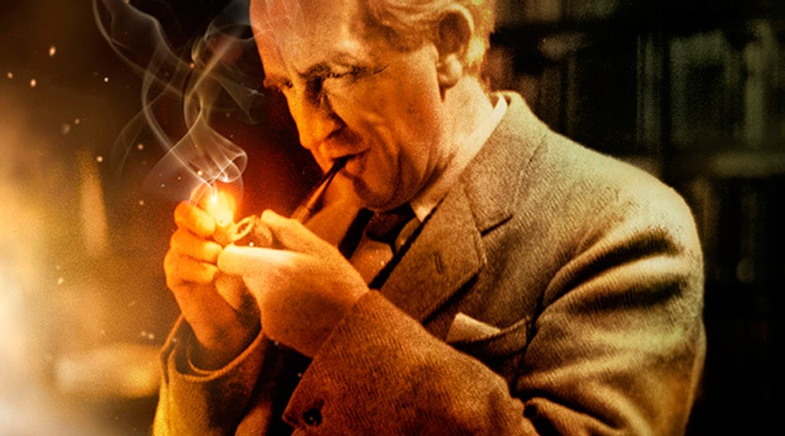
Джон Ро́нальд Ру́элТо́лкин (3 января 1892 — 2 сентября 1973) — английский писатель и поэт, переводчик, лингвист, филолог.
Один из самых известных писателей, автор более двухсот различных публикаций
(37 книг, 63 статьи, 121 перевод) и множества незавершённых работ.

Slide 3
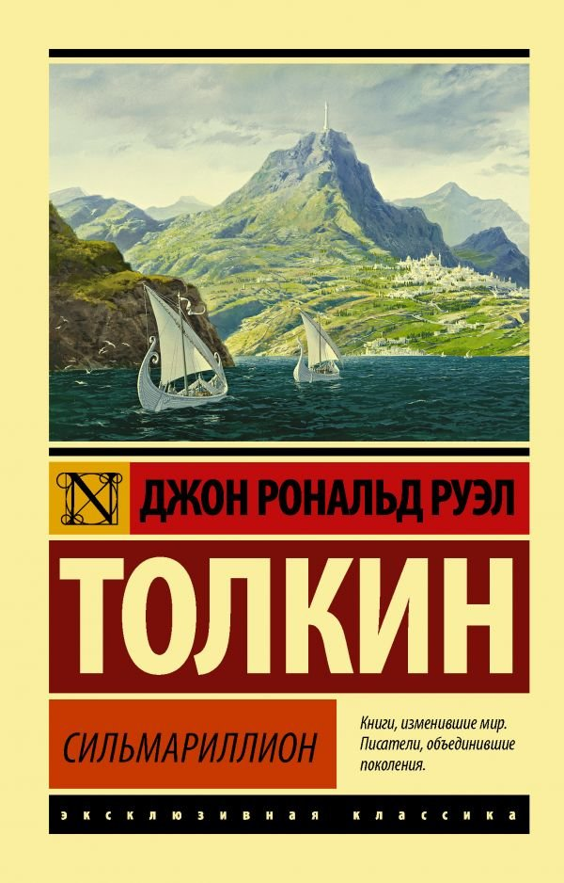
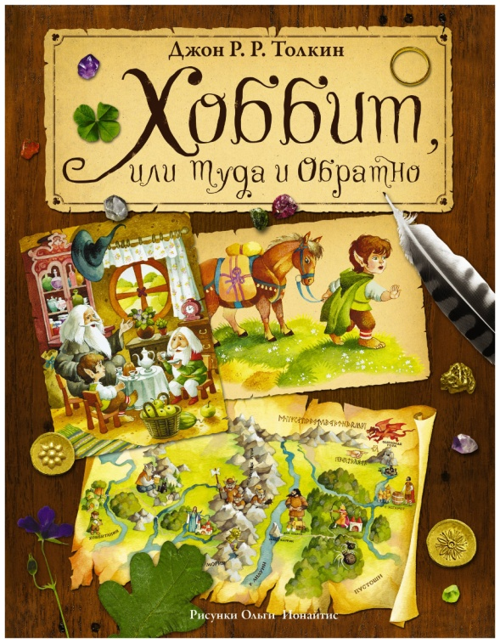
Наиболее известен как автор классических произведений «высокого фэнтези»: «Хоббит, или Туда и обратно», «Властелин колец» и «Сильмариллион».
Эти книги породили сотни переводов, подражаний, продолжений и адаптаций и стали заметным явлением культуры XX века.

Slide 4
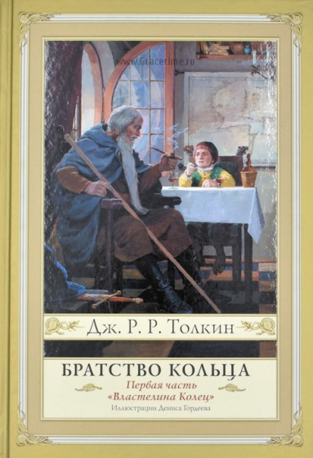
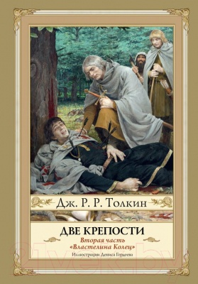
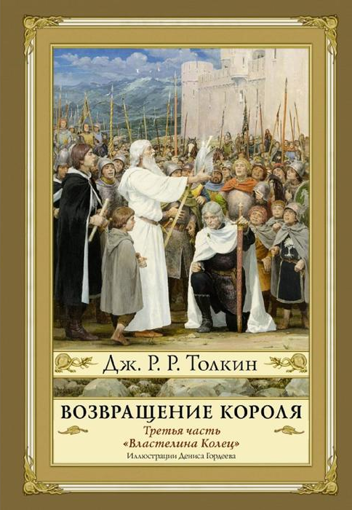
В 1948 году Толкин закончил работу над романом «Властелин колец» — почти десятилетие спустя после первого наброска. Он предложил книгу издательству Allen & Unwin. По замыслу Толкина, одновременно с «Властелином колец» следовало опубликовать «Сильмариллион», но издательство не пошло на это.
Тогда в 1950 году Толкин предложил своё произведение издательству Collins, но сотрудник издательства Милтон Уолдмен (Milton Waldman) заявил, что роман «остро нуждается в урезании».
В 1952 году Толкин снова написал в Allen & Unwin: «Я с радостью рассмотрю возможность публикации любой части текста». Издательство согласилось опубликовать роман целиком, без урезаний.

Slide 5
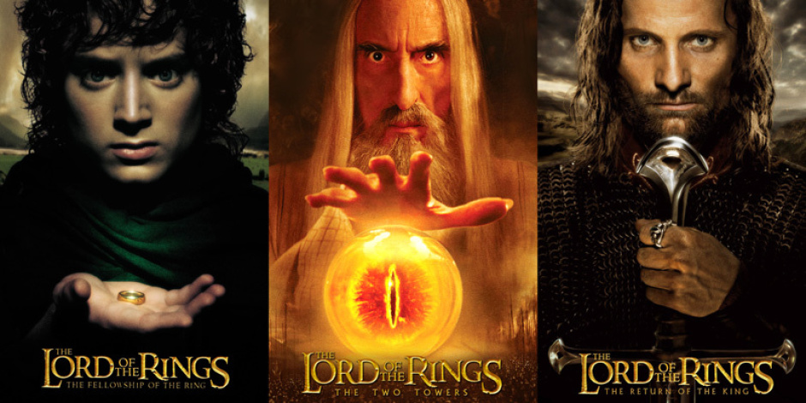
«Властелин колец» — одна из самых известных и популярных книг XX века. Книга переведена по меньшей мере на 38 языков. Она оказала огромное влияние на литературу в жанре фэнтези, на настольные и компьютерные игры, на кинематограф и вообще на мировую культуру. Под влиянием работ профессора Толкина появилось движение толкинистов.
Большим успехом пользовалась и экранизация книги, созданная режиссёром Питером Джексоном.

Slide 6
После смерти Толкина его сын Кристофер выпустил несколько произведений, основанных на обширном корпусе заметок и неизданных рукописей отца, в том числе «Сильмариллион». Эта книга вместе с «Хоббитом» и «Властелином колец» составляет единое собрание сказок, стихов, историй, искусственных языков и литературных эссе о вымышленном мире под названием Арда и его части Средиземье. В 1951—1955 годах для обозначения большей части этого собрания Толкин использовал слово «легендариум».
Многие авторы писали произведения в жанре фэнтези и до Толкина, однако из-за большой популярности и сильного влияния на жанр многие называют Толкина «отцом» современной фэнтези-литературы, подразумевая, главным образом, «высокое фэнтези»

Slide 7
Издано при жизни писателя
1925 — «Сэр Гавейн и Зелёный Рыцарь»
1937 — «Хоббит, или Туда и обратно» / The Hobbit or There and Back Again
1945 — «Лист кисти Ниггля» / Leaf by Niggle
1945 — «Баллада об Аотру и Итрун» / The Lay of Aotrou and Itroun
1949 — «Фермер Джайлс из Хэма» / Farmer Giles of Ham
1953 — «Возвращение Беорхтнота, сына Беорхтхельма» / The Homecoming of Beorhtnoth Beorhthelm’s Son (пьеса)
1954—1955 — «Властелин колец» / The Lord of the Rings.
  1954 — «Братство Кольца» / The Fellowship of the Ring;
  1954 — «Две крепости» / The Two Towers;
  1955 — «Возвращение короля» / The Return of the King.
1962 — «Приключения Тома Бомбадила и другие стихи из Алой книги» / The Adventures of Tom Bombadil and Other Verses from the Red Book (цикл стихов).
1967 — «Дорога вдаль и вдаль идёт» / The Road Goes Ever On (с Дональдом Суонном)
1967 — «Кузнец из Большого Вуттона» / Smith of Wootton Major

Slide 8
Издано посмертно
Нижеуказанные издания вышли под редакцией сына писателя, Кристофера Толкина:
1976 — «Письма Рождественского Деда» / The Father Christmas Letters
1977 — «Сильмариллион» / The Silmarillion
1980 — «Неоконченные сказания Нуменора и Средиземья» / Unfinished Tales of Númenor and Middle-earth
1983 — «Чудовища и критики» / The Monsters And The Critics And Others Esseys
1983—1996 — «История Средиземья» / The History of Middle-earth (в 12-ти томах)
1997 — «Сказки Волшебной страны» / Tales from the Perilous Realm
1998 — «Роверандом» / The Roverandom
2007 — «Дети Хурина» / The Children of Húrin
2009 — «Легенда о Сигурде и Гудрун» / The Legend of Sigurd and Gudrun
2009 — «История „Хоббита“» / The History of The Hobbit
2013 — «Падение Артура» / The Fall of Arthur
2014 — «Беовульф»: перевод и комментарий / Beowulf — A Translation And Commentary
2015 — «История Куллерво» / The Story of Kullervo
2017 — «Берен и Лутиэн» / Beren and Lúthien
2018 — «Падение Гондолина» / The Fall of Gondolin
После смерти Кристофера Толкина под редакцией Карла Хостеттера вышла:
2021 — «Природа Средиземья» / The Nature of Middle-earth
10 ноября 2022 года под редакцией Брайана Сибли вышло:
2022 — «Падение Нуменора» / The Fall of Númenor

Slide 9
В 2008 году британская газета The Times поставила Джона Толкина на шестое место в списке «50 величайших британских писателей с 1945 года».

